Slide 1


Phòng giáo dục và Đào Tạo Quận Long Biên Trường Mầm non Hoa Sữa
Lĩnh vực phát triển ngôn ngữ
Đề tài :Thơ Em vẽ
Đối tượng: Trẻ 4-5 tuổi
Giáo viên: Trần Thị Bích Lan

Slide 2




Câu đố Con gì mào đỏ Lông mượt như tơ Mỗi sớm tinh mơ Gọi người thức dậy?

Slide 3
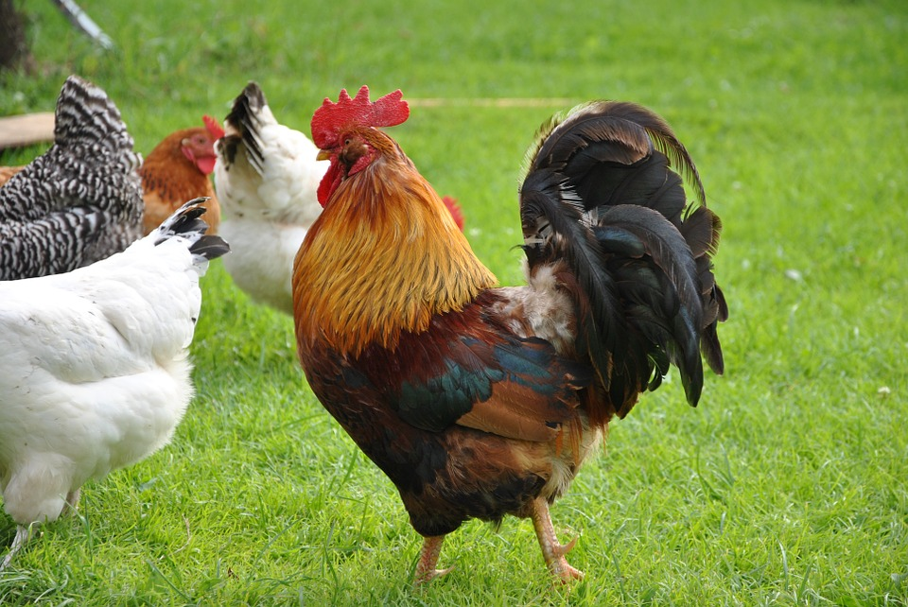

Slide 4






Bài thơ: “Em vẽ”
Tác giả: Hoàng Thanh Hà

Slide 5
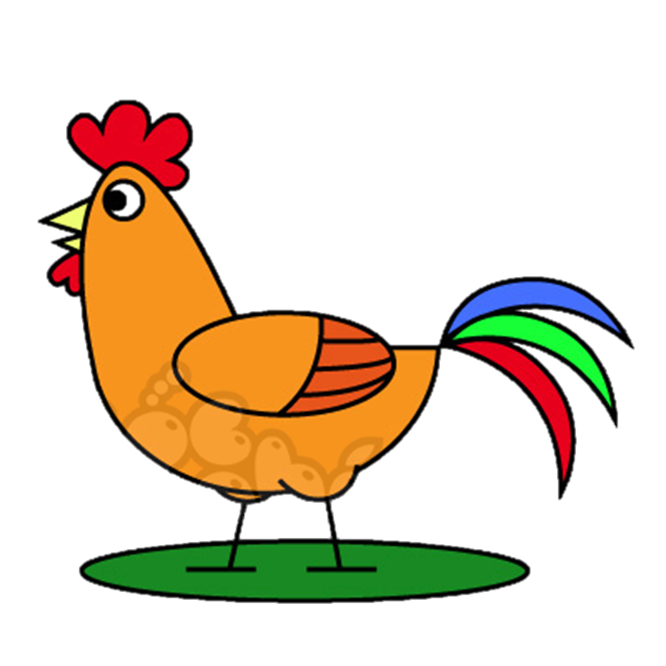

Con gà trống Mào đỏ tươi.

Slide 6
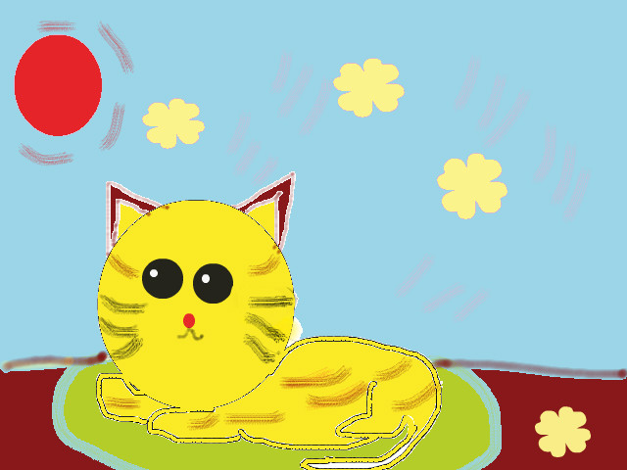
Em vẽ Con mèo lười Nằm sưởi nắng.

Slide 7




Em vẽ Đôi bướm trắng Bay tung tăng

Slide 8

Em vẽ Bác mặt trăng Tỏa ánh sáng

Slide 9
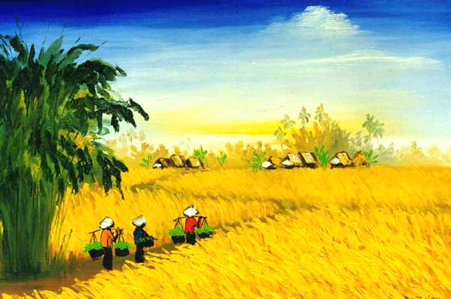
Em vẽ Cánh đồng lúa Ngát hương thơm

Slide 10
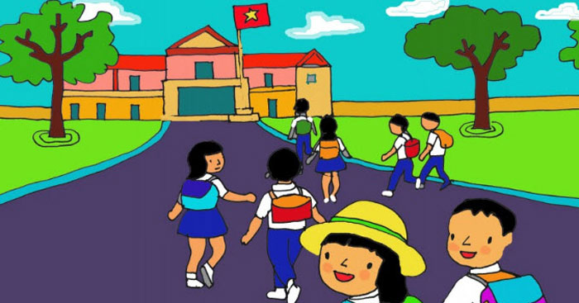
Em vẽ Nhiều mái trường Tươi ngói đỏ.

Slide 11



Bài hát
Gà trống, mèo con
và cún con

